Slide 1

一个端口扫描器
HOMEWORK REPORT
Designed by GeChao

Slide 2
产品介绍
1
目
录
原理解释
CONTENTS
2
产品演示
3

Slide 3
产品介绍

Slide 4
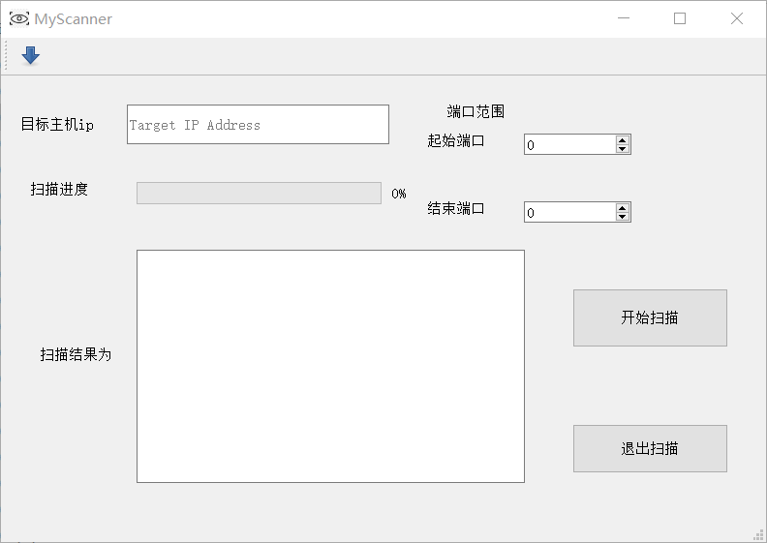
产品介绍
一个基于Qt中的QTcpSocket的一个端口扫描器。
具体功能：
在目标主机ip地方输入目标机器的ip，在端口范围内设置范围在0-65535的起始端口和结束端口，按下开始扫描启动扫描。若目标机器的端口有响应就将结果输出在“扫描结果为”的文本框中。最后可以将结果输出到一个log.txt的日志文件中，以方便之后的分析。
按下退出扫描关闭窗口。

Slide 5
原理分析

Slide 6
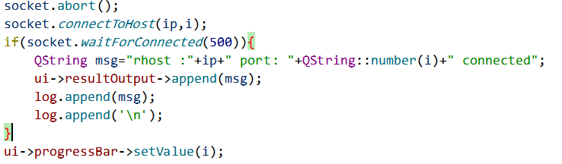
原理解释
这里其实就是直接使用了Qt内部已经存在的方法来实现三次握手。
这里的循环中首先断开与目标机器某端口的连接，然后试图连接下一个端口，如果
目标机器的端口有响应就执行接下来的操作：
首先是将有所响应的结果输出到浏览框中，然后将结果按行存放在log中，这里的log
就是在最后保存在文档中的内容。
最后就是将进度条进行更新来达到进度条随着程序的进行而改变进度的效果。

Slide 7
产品演示

Slide 8
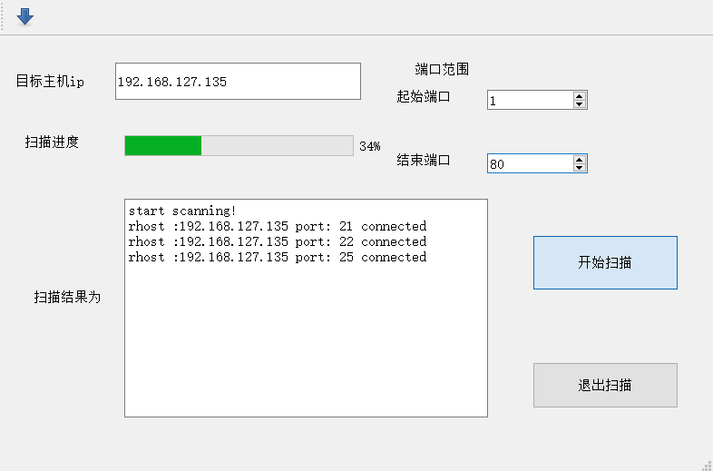
产品演示

Slide 9
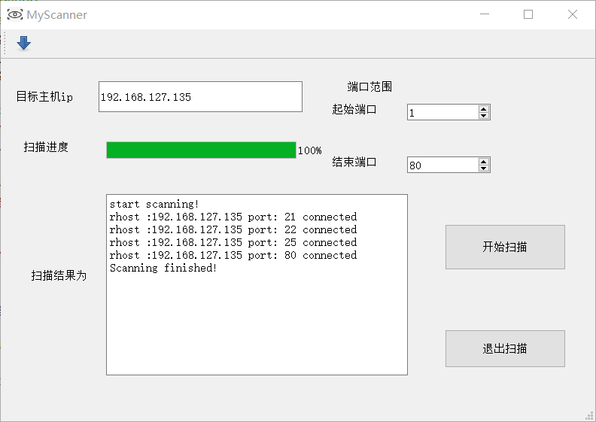
产品演示

Slide 10
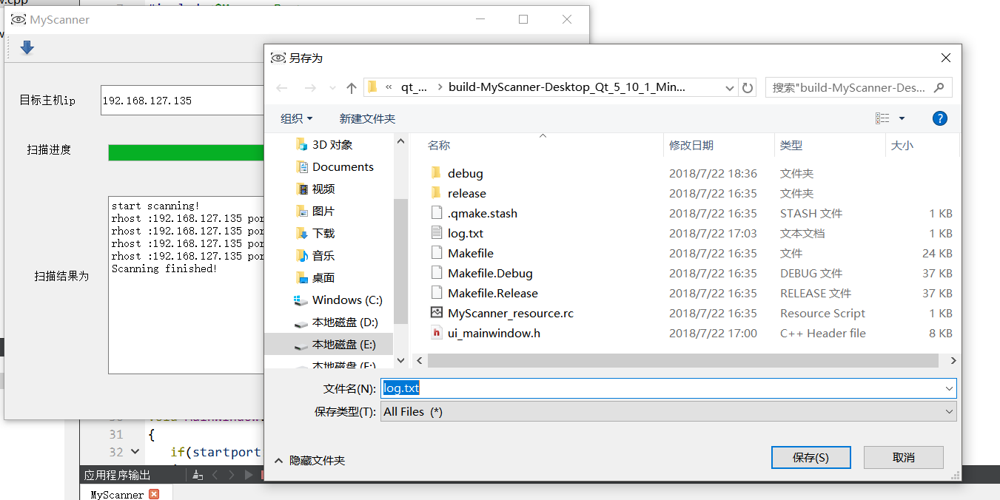
产品演示

Slide 11
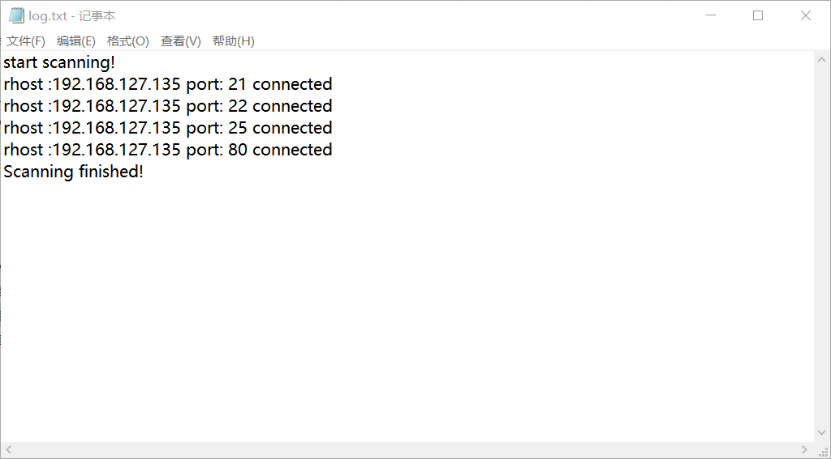
产品演示

Slide 12
THANK YOU

